Slide 1
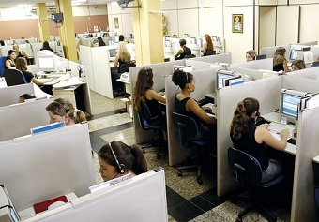

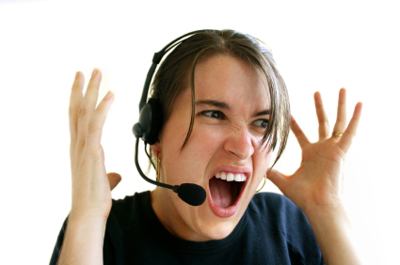

INTELIX
Relatórios de Atendimento
Avaliação da qualidade de atendimento
3.1.1

Slide 2

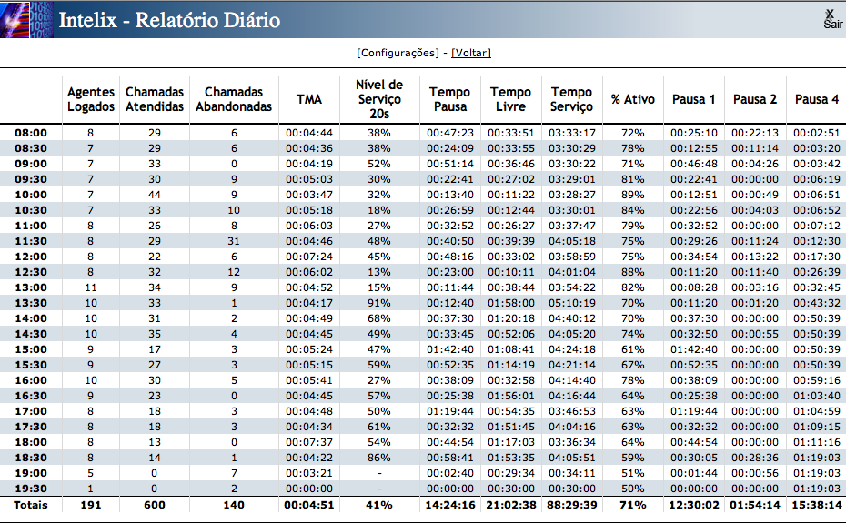
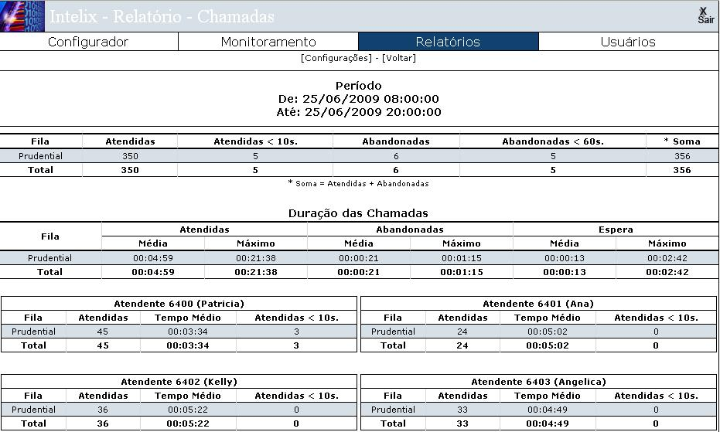
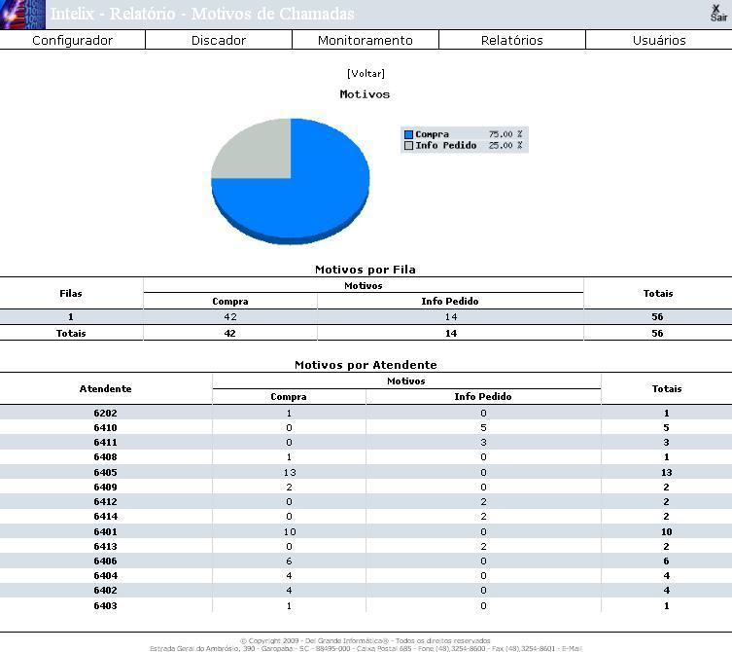
INTELIX
Relatórios de Atendimento
MÉTRICAS COMPLETAS
TEMPOS POR FILA OU ATENDENTE
TEMPOS DE SERVIÇO, PAUSAS e MOTIVOS

Slide 3
INTELIX: Relatórios de atendimento

Slide 4
INTELIX: Relatórios de atendimento

Slide 5

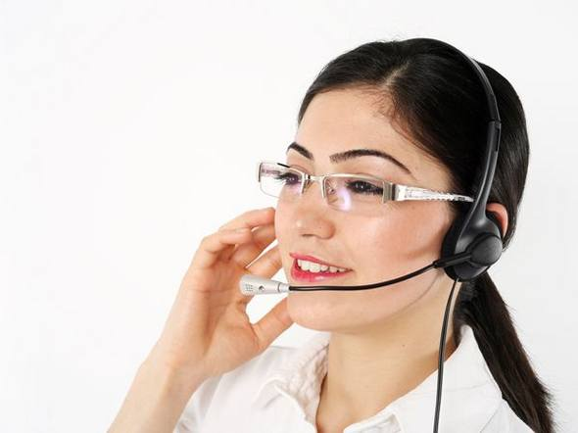

INTELIX
Relatórios de Atendimento
Avaliação de atendimento

Slide 6
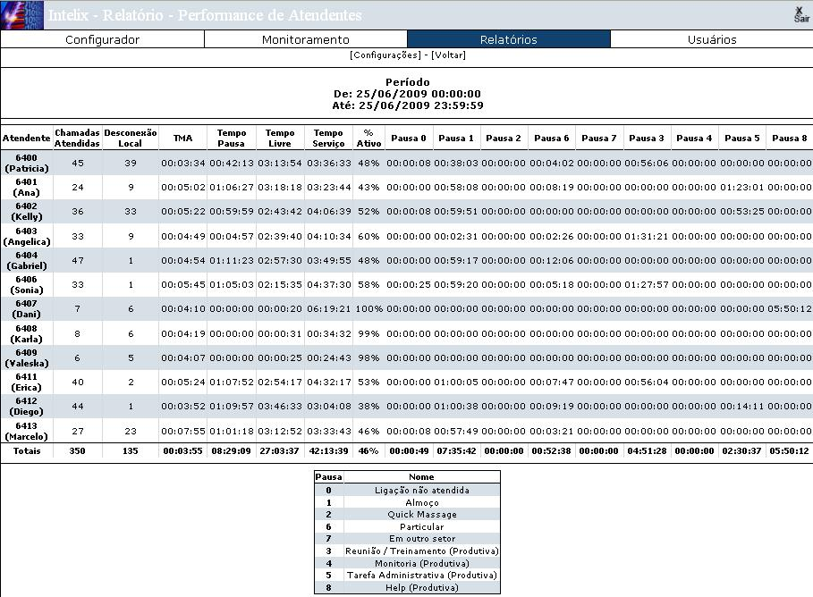
INTELIX: Performance de atendentes

Slide 7
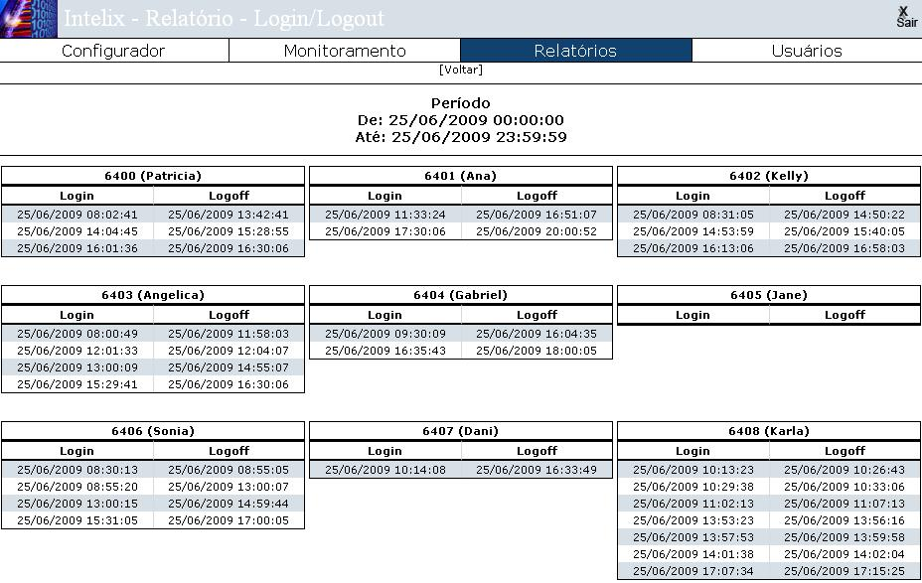
INTELIX: Relatórios de atendimento

Slide 8
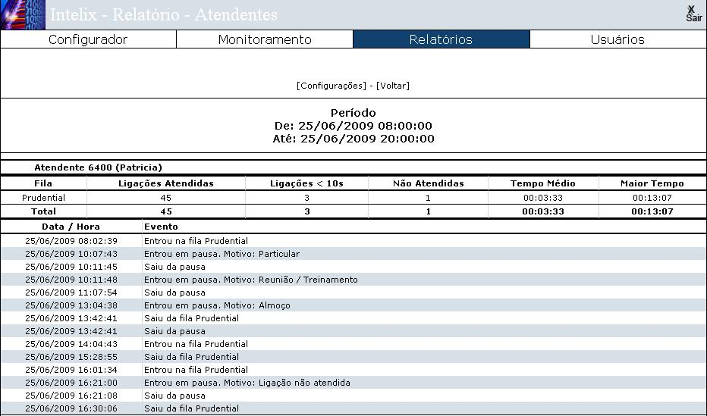
INTELIX: Relatórios de atendimento

Slide 9
INTELIX: Relatórios de atendimento

Slide 10
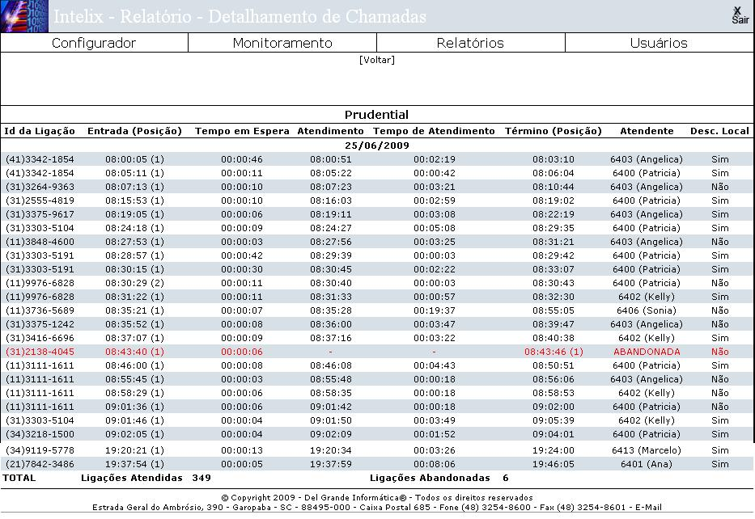
INTELIX: Relatórios de atendimento

Slide 11
INTELIX: Relatórios de atendimento

Slide 12
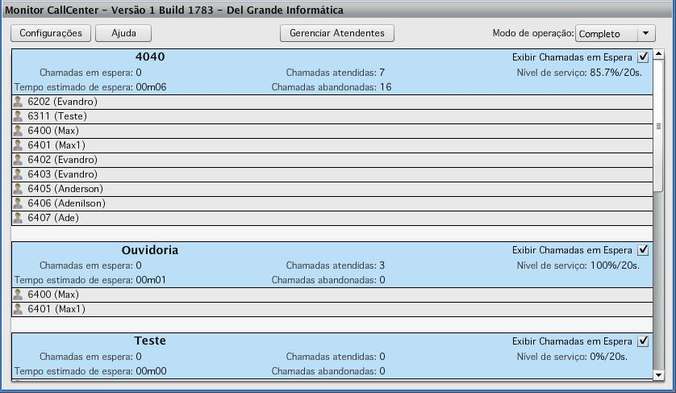
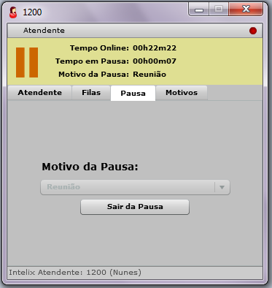
Módulo Call Center
Monitoramento de filas
Relatórios
Supervisão de agentes

Slide 13

INTELIX
PABX IP com recursos para Call Center
www.delgrande.com.br
São Paulo (11) 2935-9888
Santa Catarina (48) 3254-8600
comercial@delgrande.com.br
2.1.1

